Slide 1
WK _엔드 페이즈
작성자 : 자유시간쿠키맛

Slide 2
History
Num | 작성자 | 내용 | 날짜
1 | 자유시간쿠키맛 | 초안 작성 | 2023 / 09 / 24

Slide 3
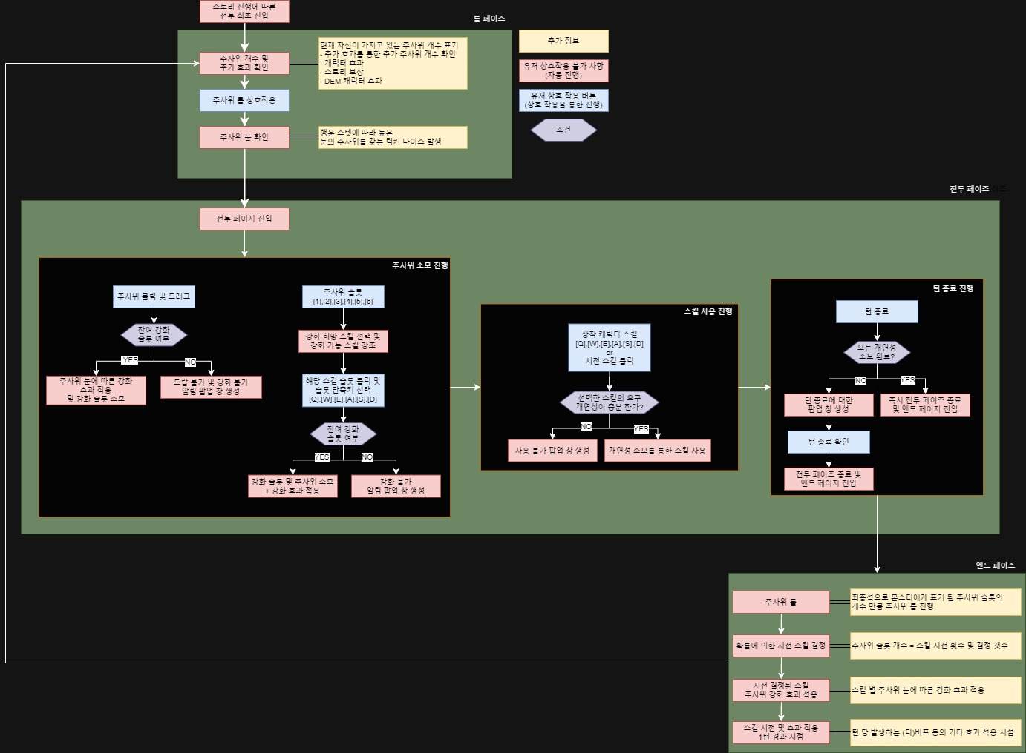
주요 전투 플로우

Slide 4
엔드 페이즈 플로우
엔드 페이즈 내 주요 진행 사항
상호작용
주사위 슬롯과
동일한 개수의 주사위 롤
조건
상호작용 결과 및 자동 진행
주사위 슬롯 개수만큼
시전 스킬 결정
시전 스킬 주사위 강화
효과 적용 및 시전
강화 스킬 및 시전 순서 랜덤 적용
모든 스킬 시전 및
효과 적용 이후 턴 종료
턴 당 효과가 발생하는 (디)버프 효과 등
= 해당 시점에서 적용

Slide 5
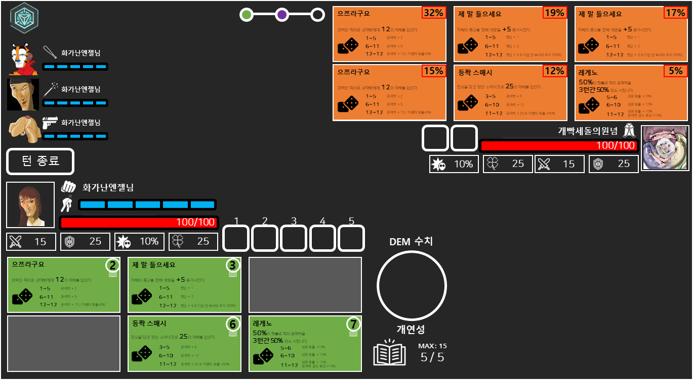
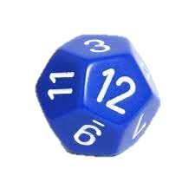
1. 주사위 롤
플레이어 주사위 롤과 동일한 화면 구성
1
유저의 상호작용 없이 이뤄지는 주사위 롤
플레이어의 상호작용으로 이뤄지는 것이 아닌 자동 진행 - 롤 페이즈 내 플레이어 상호작용 및 추가 효과 연출 (Ref. 야추 컵 다이스 연출 관련) 제외 - 추가 효과를 통한 주사위 증가 효과 단계 제거
진행 방식 (롤 페이즈와 동일한 연출) 1. 주사위 슬롯 개수와 동일한 주사위 롤 자동 진행 2. 주사위 눈 확인 시 행운 주사위 발동 가능 3. 완료 이후 각 주사위 전투 화면 내 주사위 슬롯으로 이동
데이터 적용 - 몬스터 별 기본 주사위 슬롯 - 확률에 따른 주사위 눈 결정 - 주사위 디자인 차이 (추후) > Monster 테이블 참조
1

Slide 6

2. 확률에 따른 시전 스킬 결정
시전이 결정된 스킬
1
시전 스킬 결정
슬롯 별 확률에 의해 시전 될 스킬이 결정
시전 결정이 될 스킬 개수 = 보유한 주사위 슬롯 개수 - 엔드 페이지 진입 전, 확인한 주사위 슬롯 개수
연출 예시 - 색상 변경 / 확률 표시 변경 연출 - 추후 레퍼런스 조사를 통한 연출 방식 수정 가능
데이터 적용 - 스킬 별 시전 확률 > Monster 테이블 참조 값 + (디)버프 효과
1
1-1
1-1
15%
으쯔라구요
강력한 적의로 상대방에게 12의 피해를 입힌다.
1~5
공격력 + 2
6~11
공격력 + 5
12~12
공격력 + 10 / 치명타 확률+5%`

Slide 7
3. 시전 스킬 주사위 소모를 통한 강화 및 스킬 시전
주사위 소모를 통한 스킬 강화
1
강화 효과 적용
시전 결정된 스킬의 주사위 소모를 통한 강화 효과 적용 - 시전 스킬 및 주사위가 다수일 경우 > 랜덤 적용
강화 효과 적용 연출 - 플레이어 스킬 강화와 동일
데이터 적용 - 스킬 별 강화 효과 > Skill 테이블 참조
스킬 시전 순서
낮은 티어 슬롯의 스킬부터 순차적으로 시전 - 결정된 모든 스킬 시전 시 자동 턴 종료 단계 진입
1-1
1
으쯔라구요
15%
강력한 적의로 상대방에게 12의 피해를 입힌다.
1~5
1-1
공격력 + 2
6~11
공격력 + 5
12~12
공격력 + 10 / 치명타 확률+5%`

Slide 8
4. 턴 종료
스킬 시전 완료를 통한 자동 턴 종료
적 스킬 관련 적용 사항
주사위 초기화
시전된 스킬의 다음 시전 확률 감소 - 시전되지 않은 스킬 = 시전 확률 상승 - 다수 스킬 시전 시 > 사용된 스킬 = 시전되지 않았을 경우 상승하는 확률 적용 X / 나머지 스킬의 확률 상승은 정상 적용
적용된 강화 효과 제거
턴 경과 시점
1턴 당 효과 적용 (디)버프 등 기타 효과 적용 시점 - 지속 시간 차감 - 피해 및 추가 효과 등의 해제 발생
엔드 페이즈 종료 및 롤 페이즈 진입 - 개연성 충전

Slide 9
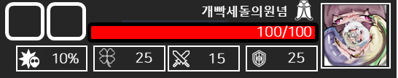
적용 사항 / 적 정보
데이터 적용 방식 및 기능
1
웨이브
여러 명의 적을 상대할 경우, 몇 번의 전투가 진행될 것인지 시각적으로 알려줄 UI - 최대 3명의 상대까지 표시
스킬 슬롯
적이 사용할 스킬 목록을 담은 슬롯 - 플레이어 캐릭터와 마찬가지로, 모든 적이 6개 슬롯의 스킬을 가지고 있지 않음
시전 확률 - 적이 스킬을 시전할 확률로, 스킬 및 적 버프 효과 등에 의해 감소 & 증가 가능 (증가 시 )
이름 및 기본 효과 - 스킬의 이름과 별도의 강화 효과가 적용되지 않을 경우 적용될 가장 기본적인 성능 정보
강화 효과 - 주사위를 통해 강화될 경우 각 구간 별로 어느 정도의 능력치 변화가 발생할 것인가에 대한 정보
스텟
주사위 슬롯 - 엔드 페이즈 주사위 롤 진행 시 몇 개를 운용할 것인지 사전에 확인 가능한 정보 - 해당 슬롯의 개수 = 시전될 스킬의 개수로 작용 - 몇 번의 스킬을 사용할 것인지 예측 가능 - 최대 3개 까지 증가 가능
주요 스텟 - 플레이어와 동일한 스텟 보유 - 전투 진행 및 효과 적용 또한 동일 / 스킬 시전 시 데미지 & 럭키 주사위 발동 등
이름 및 아이콘 / 타입 - 이름 정보와 해당 적의 이미지 - 적의 방어 타입에 대한 아이콘
HP - 현재 보유 체력을 나타내는 게이지
몬스터 별 [웨이브] / [스킬 슬롯] / [스텟] 데이터 적용
Monster 테이블 참조
1
2
2
3
2-1
2-2
2-3
3
3-1
2-2
2-1
3-2
2-3
3-3
2-1
2-3
3-4
2-4
2-2

